Slide 1
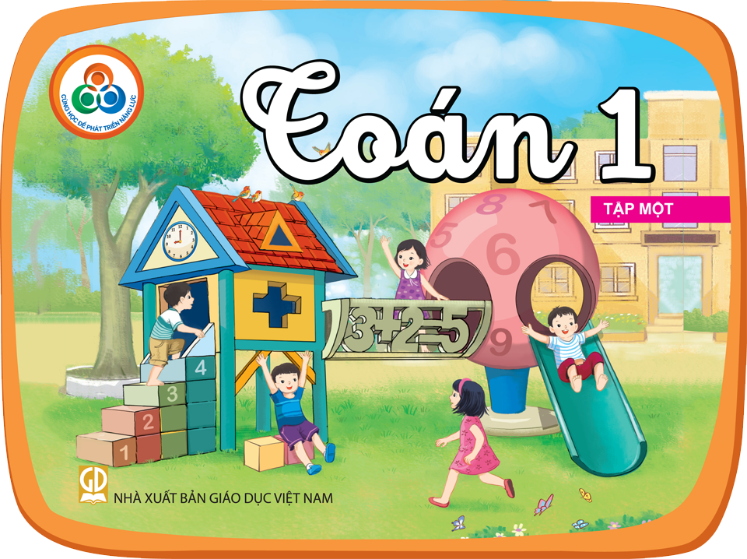

Slide 2

Cộng trong phạm vi 3

Slide 3

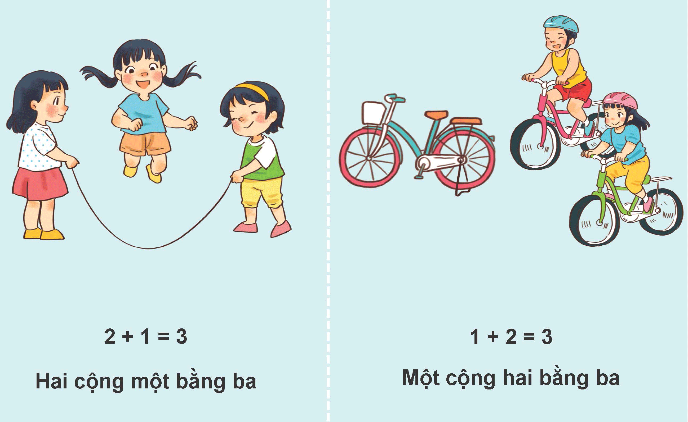

Slide 4
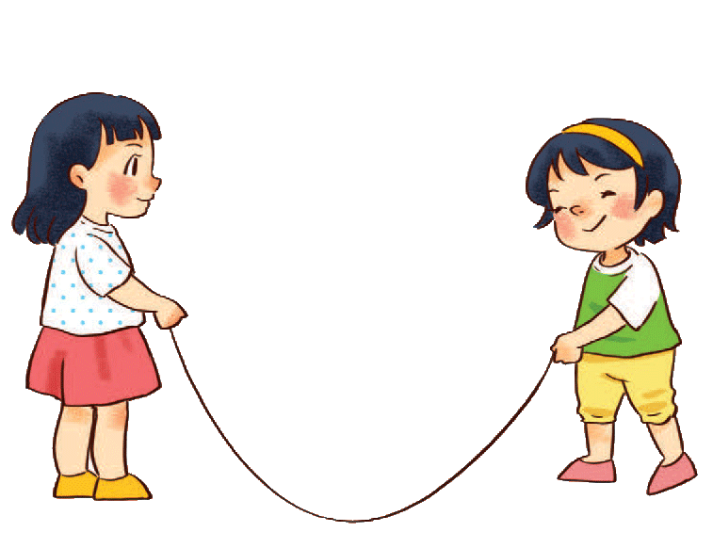
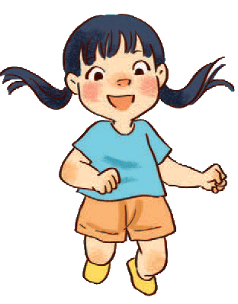
2
+
1
=
3
Hai
cộng
một
bằng
ba

Slide 5
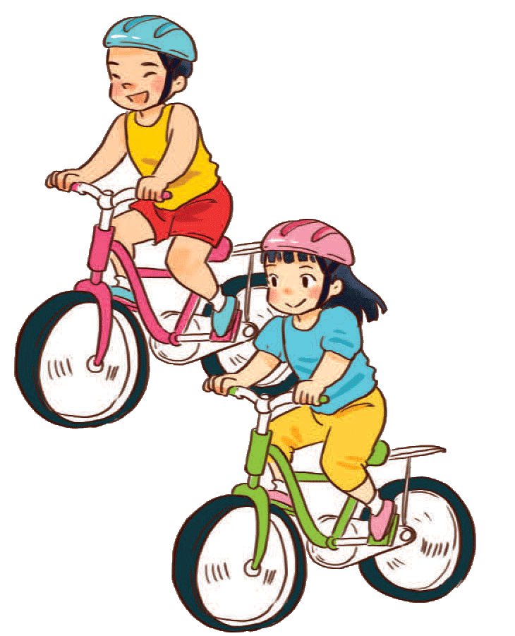
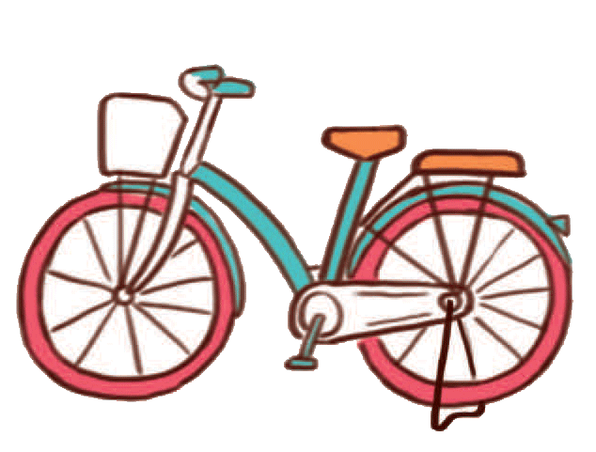
1
+
2
=
3
Một
cộng
hai
bằng
ba

Slide 7



Slide 8

Nêu số.
1
+
1
=
?
2
+
?
=
?
?
+
2
=
?

Slide 9
Nêu số.
1
+
1
=
2
?

Slide 10
Nêu số.
1
+
1
=
2
?
3
2
+
1
=
?
?
1
?
+
2
=
3

Slide 11

Đọc kết quả phép tính theo hàng, theo cột.
1 + 1 =
2
1 + 2 =
3
2 + 1 =
3

Slide 12

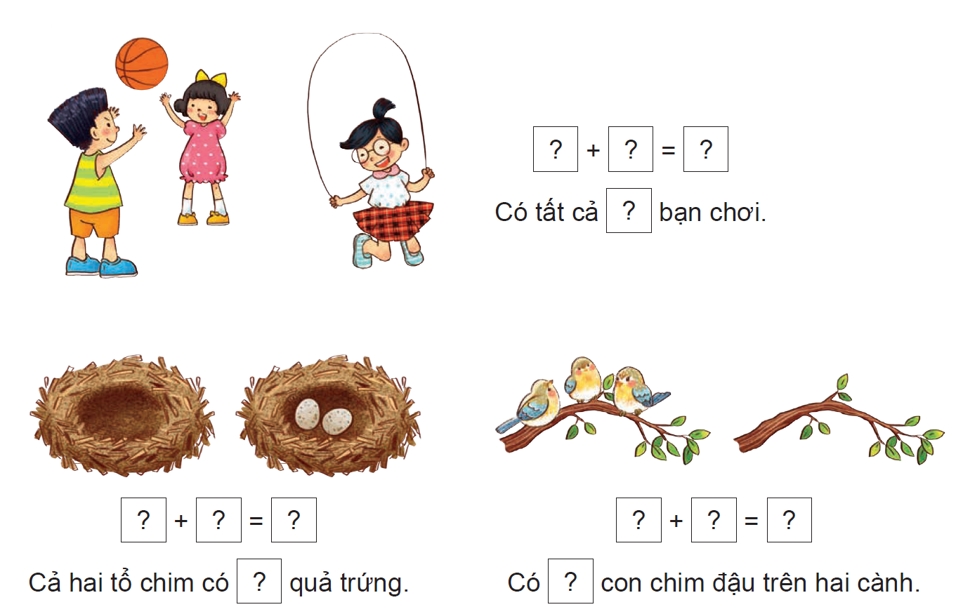
Xem tranh rồi nêu số.
a.
b.
c.

Slide 13
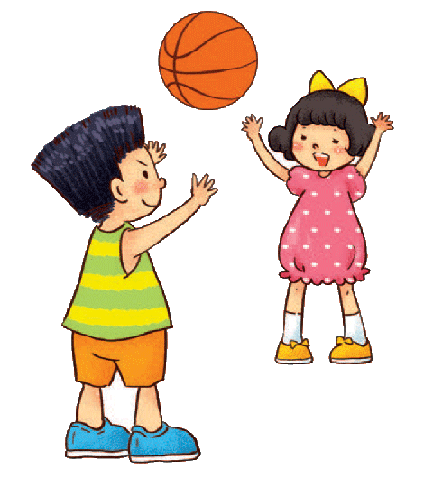
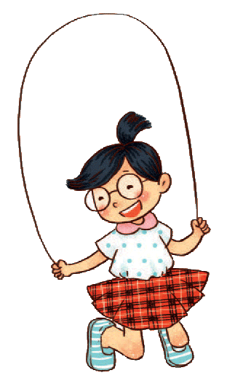
Xem tranh rồi nêu số.
a.
2
?
?
+
1
=
?
3
?
3
Có tất cả bạn chơi.

Slide 14
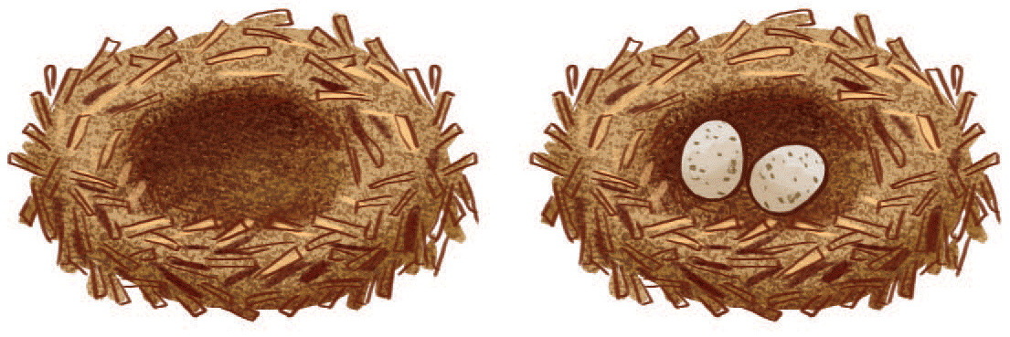
Xem tranh rồi nêu số.
b.
0
+
?
?
2
=
2
?
?
2
Cả hai tổ chim có quả trứng.

Slide 15

Xem tranh rồi nêu số.
c.
3
+
0
=
3
?
?
?
?
3
Có con chim đậu trên hai cành.

Slide 16

Theo phép tính, hãy xếp đủ số vào mỗi
Nói kết quả phép tính.
2 + 0 =
2

Slide 17

Chỉ ra các phép tính có kết quả bằng nhau.
1 + 1
1 + 0
2 + 1
2 + 0
0 + 1
0 + 3

Slide 18


